Slide 1
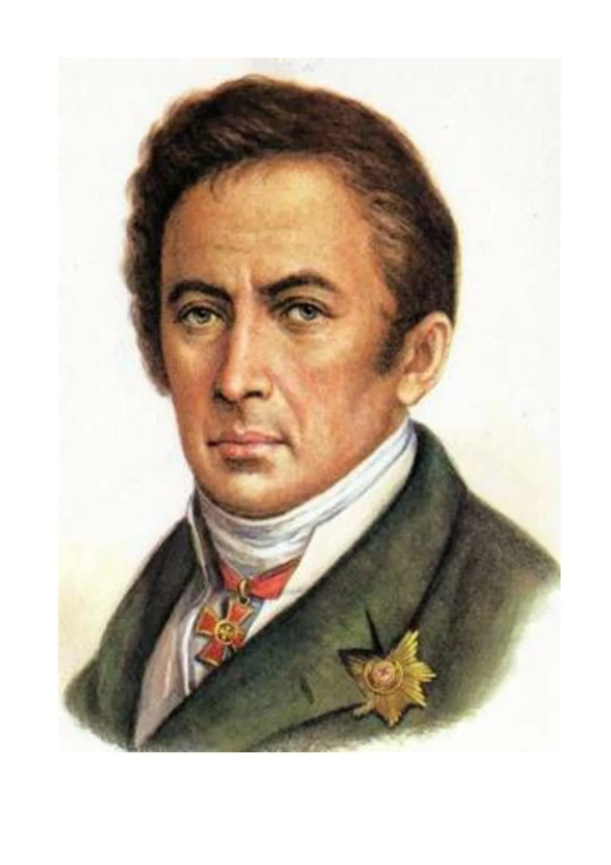
Прочитай высказывание Н.М. Карамзина и вставь пропущенное слово.
Как ты думаешь, на какую тему будет наш урок?
Я не верю той _________ к отечеству, которая презирает его летописи или не занимается ими: надобно знать, что ___________; а чтобы знать настоящее, должно иметь сведения о прошедшем.
Н.М. Карамзин
ЛЮБВИ
ЛЮБИШЬ

Slide 2
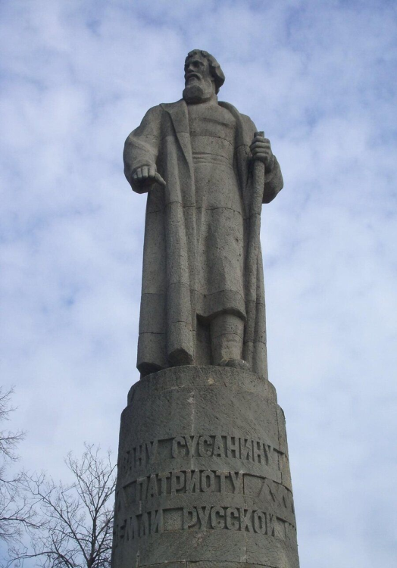
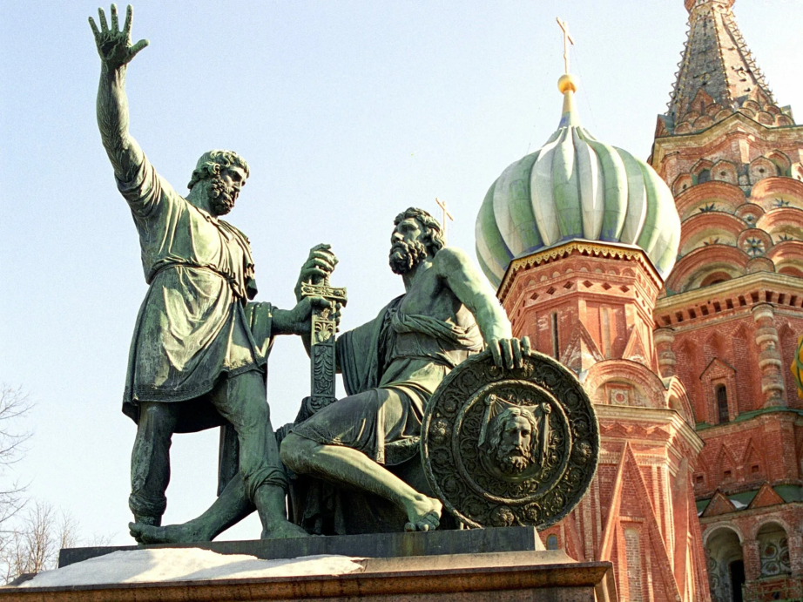
ПАТРИОТИЗМ

Slide 3
Патриотизм - преданность и любовь к своему Отечеству, к своему народу и готовность к любым жертвам и подвигам во имя интересов своей Родины.

Slide 4
А вы патриоты?
Для вас важно, сказать: «Я патриот!»?
Вы считаете себя патриотами? Вы любите Родину?
В чем выражается ваша любовь?
Ребята, а что вы сделали бы для своей Родины?

Slide 5
Патриотизм включает в себя:
заботу об интересах и исторической судьбе своей страны, готовность пожертвовать собой ради них;
внутренняя лояльность;
гордость за социальные и культурные достижения вашей страны;
сочувствие к страданиям своего народа и неприятие негатива по отношению к нему;
уважение к историческому прошлому страны и унаследованным от нее традициям.

Slide 6
Вспомни определение «Патриотизм».
Составь таблицу.
Термин | Существенные признаки | Факты, события для анализа
 |  | А) Великая Отечественная война;
 |  | Б) Иван Сусанин;
 |  | В) Волонтеры;

Slide 7
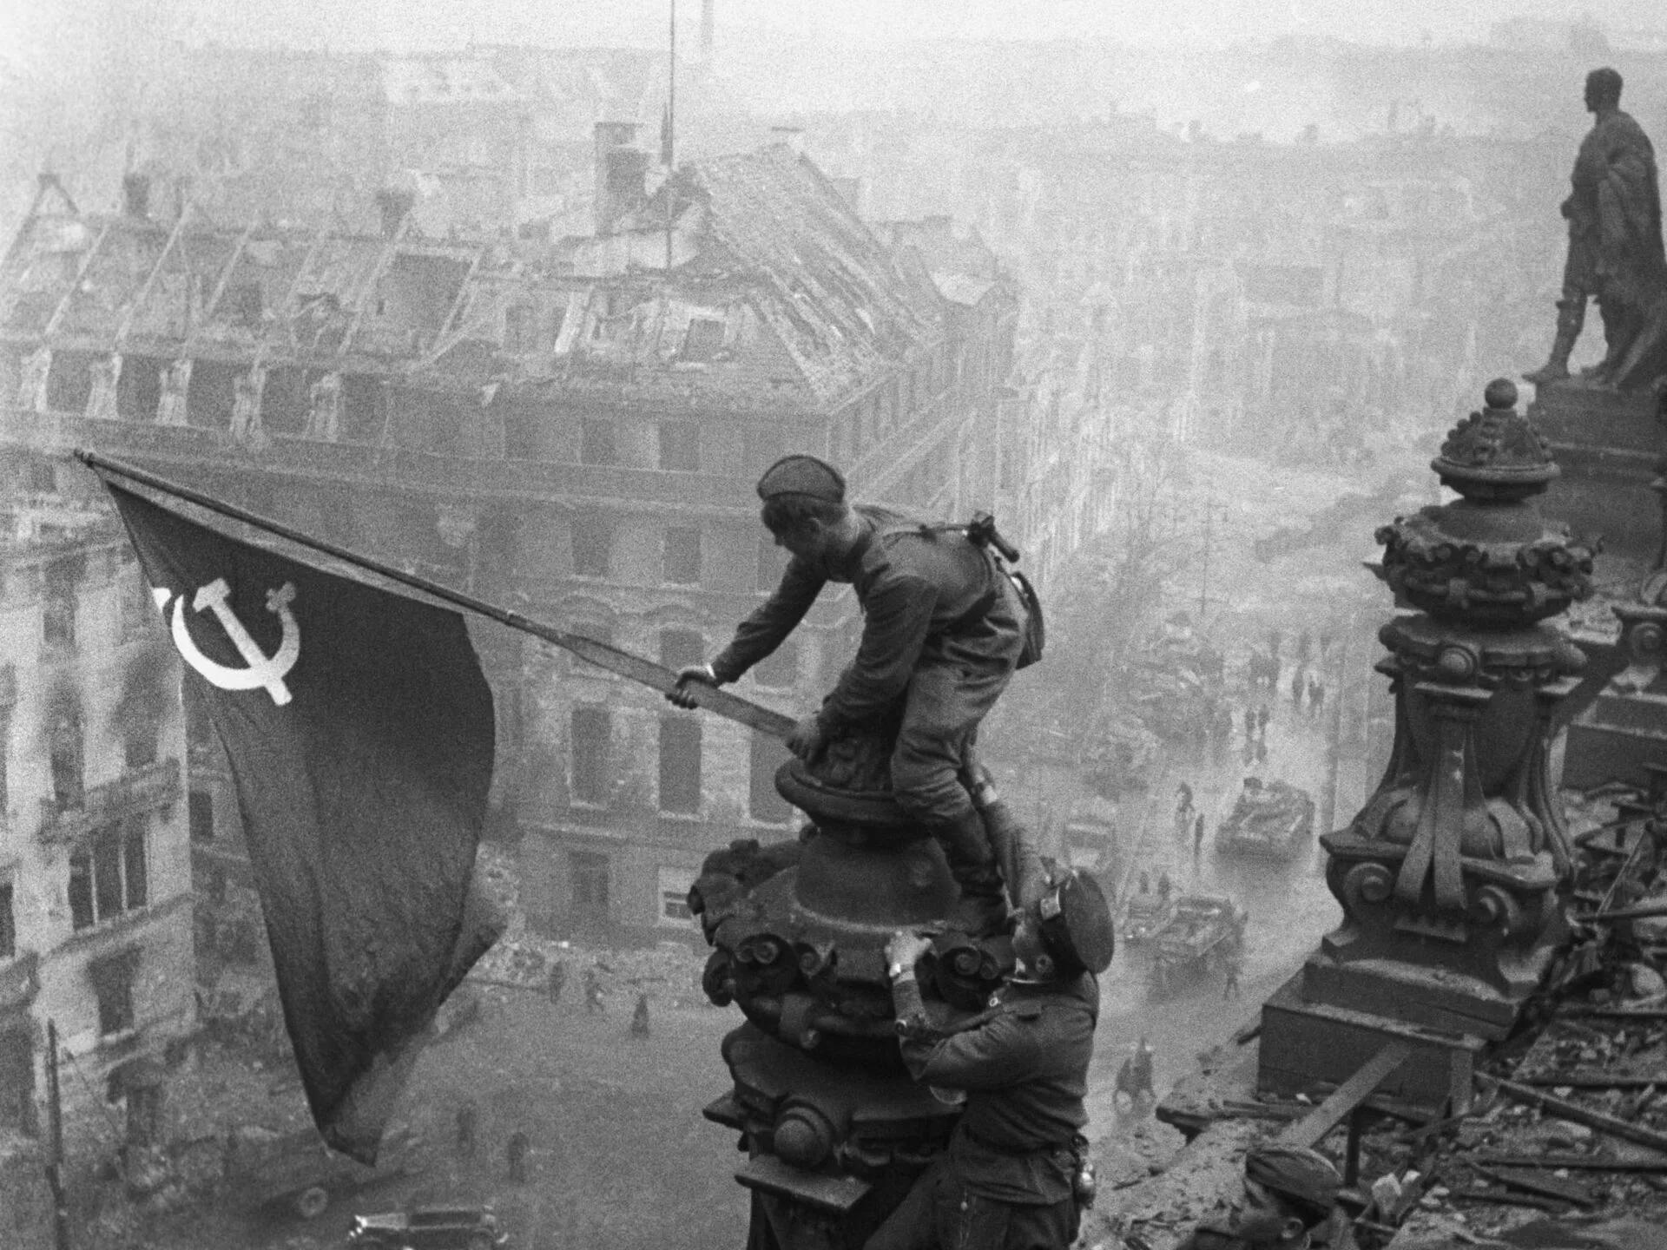
Великая Отечественная война
В годы Великой Отечественной войны патриотизм стал наиважнейшей ценностью в советском обществе, когда стоял вопрос о жизни и смерти нашего государства, о том, быть ли ему свободным, независимым или впасть в порабощение, а то и полностью потеряться с исторической поверхности человечества.
Именно в этот период тяжелейших за
всю историю нашего Отечества
испытаний вся страна поднялась на его защиту.

Slide 8
Иван Сусанин
Иван Сусанин – национальный герой России, простой крестьянин деревни Домнино. Прославился тем, что спас царя Михаила Романова от смерти, увел в сторону польско-литовский отряд, имевший целью уничтожить российского царя.

Slide 9
Волонтеры
Н.А. Добролюбов, литератор и критик XVIII века, рассматривал патриотизм с точки зрения принесения пользы той стране, где проживаешь.
«Данное чувство исходит от желания делать добро…».
А ведь кто такой волонтер?
Это доброволец, от слова «добро», человек, который делает добро окружающим его людям, родному городу, стране.

Slide 10
Термин | Существенные признаки | Факты, события для анализа
 | А) Преданность и любовь к своему Отечеству у всего народа. | А) Великая Отечественная война;
 | Б) Пожертвовал собой. | Б) Иван Сусанин;
 | В) Любовь к Родине проявляется через помощь гражданам страны. | В) Волонтеры;
ПАТРИОТИЗМ

Slide 11
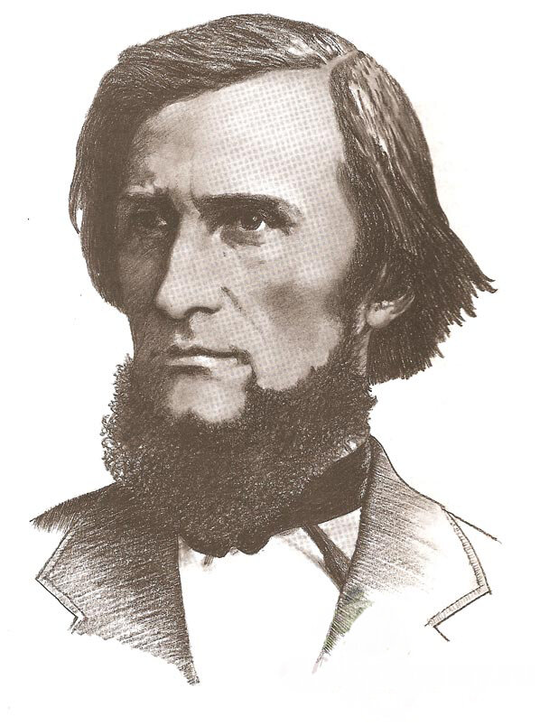
Прочитай текст. Выдели главную мысль.
Наше Отечество, наша Родина — матушка Россия. Отечеством мы зовём Россию потому, что в ней жили испокон веку отцы и деды наши. Родиной мы зовём её потому, что в ней мы родились, в ней говорят родным нам языком и всё в ней для нас родное; а матерью — потому, что она вскормила нас своим хлебом, вспоила своими водами, выучила своему языку, как мать, защищает и бережёт нас от всяких врагов. Много есть на свете и кроме России всяких хороших государств и земель, но одна у человека родная мать — одна у него и Родина.
К. Д. Ушинский

Slide 12
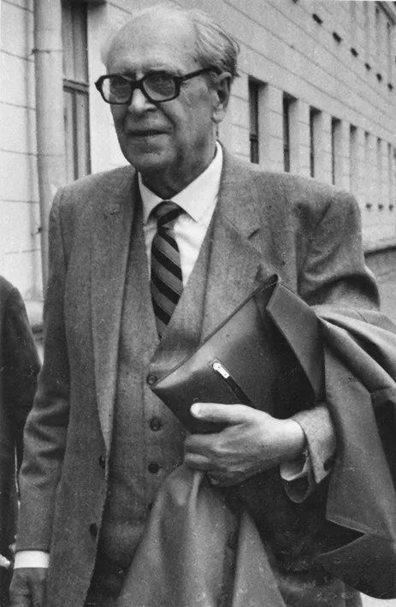
Прочитай текст. Выдели главную мысль.
А в чём самая большая цель жизни? Я думаю, увеличивать добро в окружающем нас. А добро — это, прежде всего, счастье всех людей. Оно слагается из многого, и каждый раз жизнь ставит перед человеком задачу, которую важно уметь решать. Можно и в мелочи сделать добро человеку, можно и о крупном думать, но мелочь и крупное нельзя разделять. Многое, как я уже говорил, начинается с мелочей, зарождается в детстве и в близком. Ребенок любит свою мать и своего отца, братьев и сестер, свою семью, свой дом. Постепенно расширяясь, его привязанности распространяются на школу, село, город, всю свою страну. А это уже совсем большое и глубокое чувство…
Д. С. Лихачев

Slide 13
Что не характеризует патриота?
Хорошо учится.
Готов встать на защиту Родины.
Занимается спортом.
Не любит работать.
Любит то место, где родился и вырос.
Не слушается своих родителей.
Не хочет учиться.
Любит животных.
Любит и не забывает свою мать, свой дом.
С гордостью осознаёт, что нет на Земле страны
лучше нашей.
Не только любит, но и охраняет природу.
Знает государственную символику.
ПРОВЕРКА
Бросает мусор.

Slide 14
Любовь к Родине включает в себя заботу об интересах и исторических судьбах страны и готовность ради неё к самопожертвованию;
верность Родине, ведущей борьбу с врагами;
гордость за социальные и культурные достижения своей страны, сочувствие к страданиям народа и отрицательное отношение к социальным порокам общества;
уважение к историческому прошлому Родины и унаследованным от него традициям; привязанность к месту жительства.

Slide 15
Найди верную пару. Что объединяет все пословицы?
Родина. (лакская)
Родина
золотая колыбель. (крымско-татарская)
Путь на родину -
Чужбина - калина,
самый короткий. (абхазская)
Самое лучшее место -
родина - малина. (русская)

Slide 16
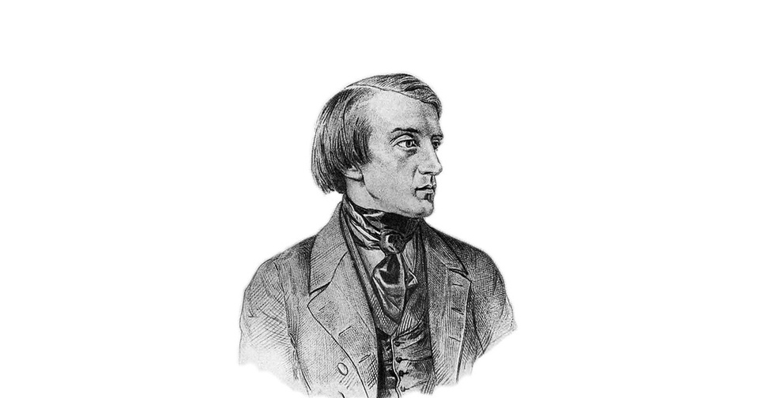
«Патриотизм, чей бы то ни был, доказывается ни словом, а делом»
В.Г.Белинский

Slide 17
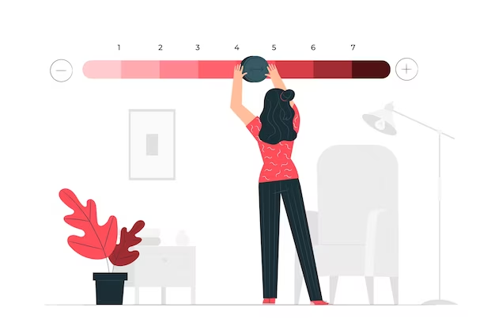
ОЦЕНИ СЕБЯ

Slide 18
ДОМАШНЯЯ РАБОТА
Напишите рассказ
«Почему патриотизм важен?" (5-9 пр).

